Slide 1


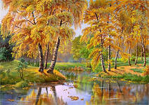

Slide 2
2*3
3*5
6*2
Алар нәрсәне белдерә?
Тапкырчыгышларны сумма белән алмаштырып , аларны исәплә?

Slide 3
Тикшереп алыйк әле
2*3=6 2+2+2=6
3*5=15 3+3+3+3+3=15
6*2=12 6+6=12

Slide 4
Тема:6 га тапкырлау .
1) 6 га тапкырлау таблицасын өйрәнү.
2) кушу һәм тапкырлау арасындагы бәйләнешләрне мәсьәләләр чишү аркылы ныгыту; телдән исәпләү күнекмәләре үстерү.
3) укучыларның игътибарлылыгын, активлыгын үстерү,үзара ярдәмләшү, табигатькә мәхәббәт хисе тәрбияләү.

Slide 5
6*2=6+6
6*3=6+6+6=18
6 таблицасы

Slide 6
Атнада 6 эш көне.Ике атнада;өч атнада ничә эш көне?
6*2=12
6*3=18

Slide 7
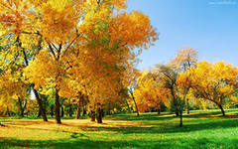
Бик яхшы!

Slide 8
1) 6*2=12дм
2) 16-12=4
Җавап:4 дм
Булган-16 дм
Алганнар – 2тапкыр 6шар дм
Калган-?

Slide 9
Өй эше
“3” легә №8. 57 бит
“4”легә №9
“5”легә эш дәфтәреннән №5. 55 бит

Slide 10
Рәхмәт

